Slide 1

Bostad Först & IPS
(Hur kan vi förstå) fallgropar vid implementering?
Kristina Carlsson Stylianides

Slide 2
Implementering och lokala kontexter
Metod (såsom IPS/BF) som ska kunna erbjudas och genomföras i en organisation/kontext/sammanhang
Metod: IPS och BF stöd/återhämtningslogiker
Organisation: ?

Slide 3
Anpassa till eller anpassa bort?
Anpassningar av metod till lokal kontext är nödvändigt
Anpassningar bör vara planerade och föregås av en analys som tittar på respektive anpassning vs. Kärnvärden för att skydda interventionens integritet
MEN: Anpassningar är ofta oplanerade, sker organiskt och kan påverka kärnvärden/ motverka evidensen.

Slide 4
Trappan som ”lokal kontext”?
Spår (traces) av trappan
Vad gör att trappstegsspår håller sig kvar och (ofta) kryper in i genomförandet av BF och IPS?

Slide 5
Hur kan vi förstå svårigheter att implementera BF och IPS?
1) Vanans makt och Habitualisering
2) Okritiskt infogande av språkliga kategoriseringar som missgynnar människor i vissa situationer
3) ”Kugghjul”/Krokar i omgivande fält/samverkande organisationer påverkar insatsens utformning (insatsen görs läsbar och hanterbar av samverkande organisationer på bekostnad av…?

Slide 6


1) Vanans Makt
Vanor är …upprepat beteende över tid som…
Stimulusdrivna – kan triggas direkt av stimuli i miljön, en omedveten process (Mazar & Wood, 2018)
”vanemässiga handlingar kan triggas direkt genom stimuli i omgivningen som ett resultat av tidigare samvariation mellan just ett omgivningsstimuli och ett beteende” ( Carlsson Stylianides 2021 ss. 162-163; Wood & Neal 2007)
Automatism (vanemässigt agerande) en kognitiv genväg där individen inte identifierar och/eller väger eventuella utfall mot varandra (Nilsen m. fl. 2012)
I vanor finns ett inbyggt vidmakthållande, det är effektivt/ kräver minsta möjliga ansträngning (kan vara fördel om vanan är positiv – uppnå önskat leverne så effektivt som möjligt)
Medvetna intentioner Byta miljö

Slide 7
1:2) Habitualisering
En process där upprepade handlingar blir rutinmässiga mönster, handlingsalternativen blir färre -> psykologisk lättnad.
Typifiering (en mekanism i habitualiseringsprocessen) En ömsesidig klassificering av handlingar och handlande individer
Grund för skapandet och upprätthållandet av sociala institutioner,
dvs idéer, normer, värderingar och beteenden etableras som bestående strukturer
(Berger & Luckman 1991)

Slide 8
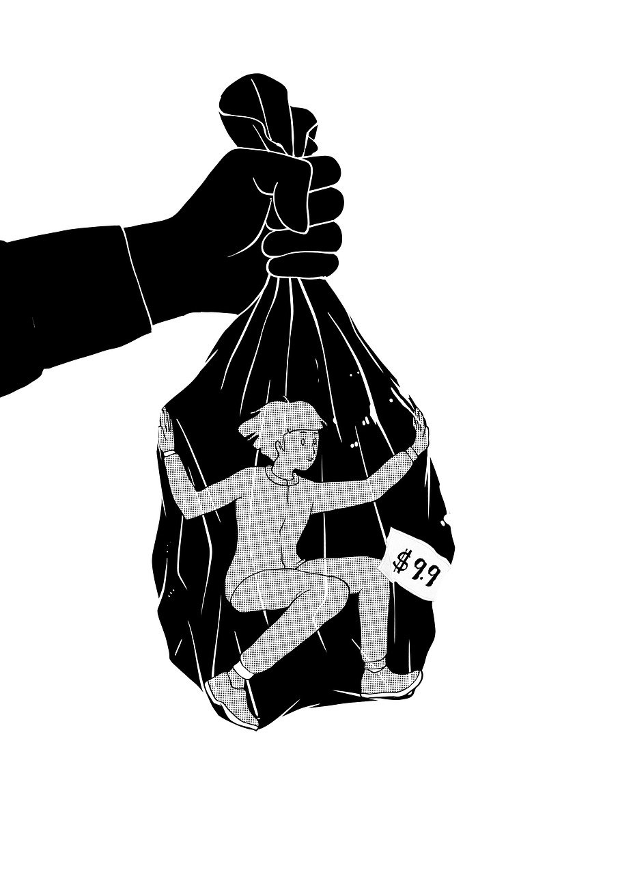
2)
Okritiskt användande av kategoriseringar som avgör (typ av) insats som beviljas eller inte.
Traditionellt inom socialt arbete:
Värdig / Ovärdig
Skötsam / ”motsatsen”
IPS: Redo / Inte redo

Slide 9
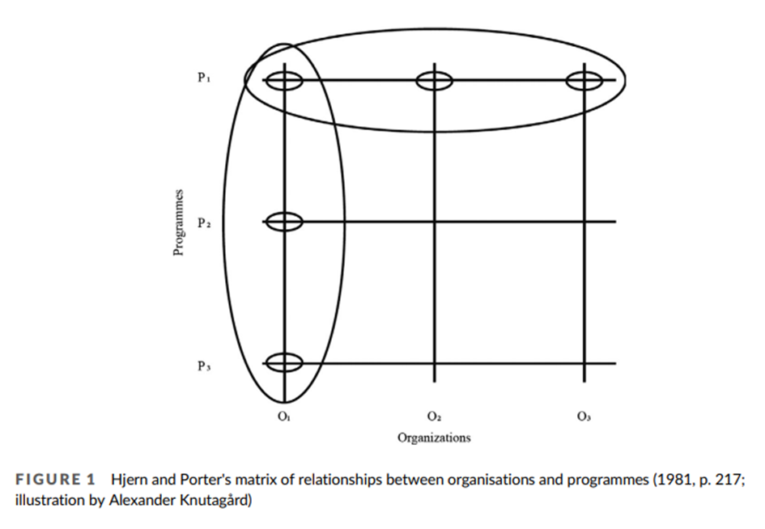
3)
”Kugghjul” i omgivande fält/samverkande organisationer ställer krav på utformning av insats (insatsen görs läsbar och hanterbar av samverkande organisationer).
IPS genom arbetsförmedlingen (emulering?)

Slide 10

Sammanfattningsvis
Vanans Makt och Habitualisering (vad är lokal kontext?!)
Infogande av språkliga kategoriseringar (samhället i stort/ konsekvens av exploatering?)
Kugghjul som avkräver ihakning (samverkande organisationer)
(Ett axplock av) mekanismer i samverkan som förstärker varandra och motverkar det praktiska genomförandet av insatser som bygger på andra logiker (sätt att tänka och handla) såsom återhämtning.

Slide 11

Referenser & Take Away publiceringar
Adapting fidelity - Individual Placement and Support during implementation: A case study (submitted) Johanson, S., Bejerholm, U., Denvall, V., Knutagård, M., Carlsson Stylianides, K. (2025), Implementation Science Communications
Omställning pågår: IPS vänligen vänta [Conversion in Progress: IPS please wait!] (submitted) Carlsson Stylianides, K., Denvall, V., Knutagård, M., Bejerholm, U., Johanson, S., (2025), Socialvetenskaplig tidskrift
Re-imagining Social Work: Letting go of Futures Past, Carlsson Stylianides, K., Johansson S., Bejerholm, U., Knutagård, M., Denvall, V. (2025), Nordic Social Work Research, 15:2, ss 1-14
Social Work with homelessness in Sweden – On local discretions and social inequality, Carlsson Stylianides K., 2025, The Palgrave handbook of Global Social Problems, Springer Nature
Skapa ett IPS-spår i svenska myndigheter [Create and IPS track in Swedish Authorities], Carlsson Stylianides, K., Denvall, V., Johansson, S., Knutagård, M., Bejerholm, U., 2025 Svenska Dagbladet debatt
Housing First or Last Resort? Managing the Dilemmatic Positions of People Experiencing Homelessness who Use Illicit Drugs in Social Service's Team Meetings, Lindwall, J., (2024) European Journal of Homelessness, Vol. 17 (1)
Take away – avimplementering av etablerade arbetssätt när det finns bättre alternativ, [Take Away - de-implementation of established ways of working when there are better alternatives] Denvall, V., Bejerholm U., Johanson, S., Carlsson Stylianides, K.,., Knutagård, M., 2024 Fontene forskning 2/24
Acknowledging Existential Sustainability in Social Work, Carlsson Stylianides K., 2024 jun. 18, Graduate School Agenda 2030, Lund University
De-implementation: lessons to be learned when abandoning inappropriate homelessness interventions, Denvall, V., Bejerholm, U., Carlsson Stylianides, K., Johanson, S. & Knutagård, M., 2022, I: International Journal on Homelessness. 2, 2, 17 s.
Implementation structures at work. Exploring implementation and de-implementation attempts regarding Housing First and Individual Placement and Support, Carlsson Stylianides, K., Bejerholm, U., Denvall, V., Knutagård, M. & Johanson, S., 2022, I: Social Policy & Administration. 56, 4, s. 617-631
Vanans makt: Att förstå och hantera risker i människans institutioner [The power of habit: understanding and negotiating risks in humans’ institutions], Carlsson Stylianides, K., 2021 sep. 17, I: Välfärdens aktörer: Utmaningar för människor, professioner och organisationer. Linde, S. & Svensson, K. (red.). Lund: Social Work Press, Vol. 2. s. 159-180 21 s.
Durable Homelessness: From Negotiations to Emulation, Carlsson Stylianides, K., Denvall, V. & Knutagård, M., 2021 aug. 26, I: Social Inclusion. 9, 3, s. 286 295 s.
What is a metaphor and why does it matter? In: Metaphor Analysis: Research Practice in Applied Linguistics, Social Sciences and the Humanities, Cameron, L., & Maslen, R., (ed.), Cameron, L., 2010, Equinox Publishing Ltd.

